Slide 1
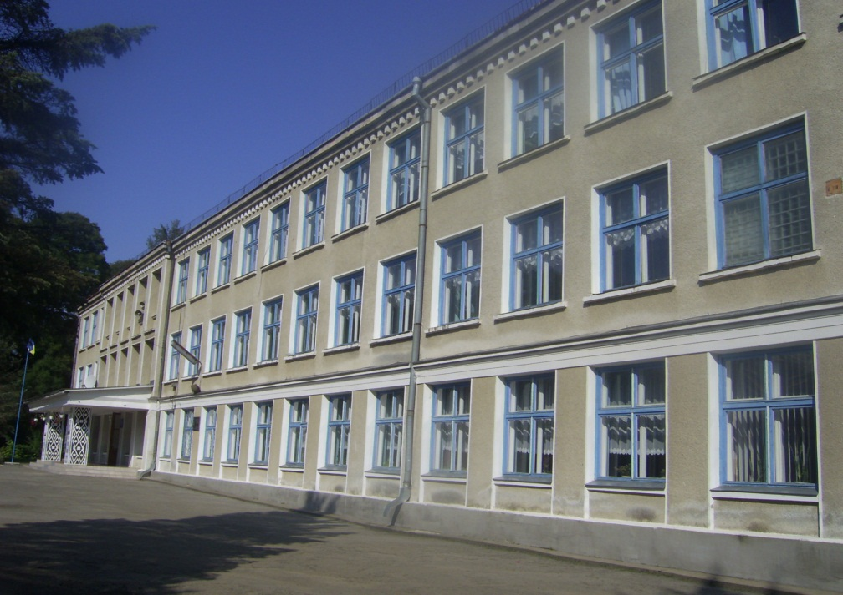
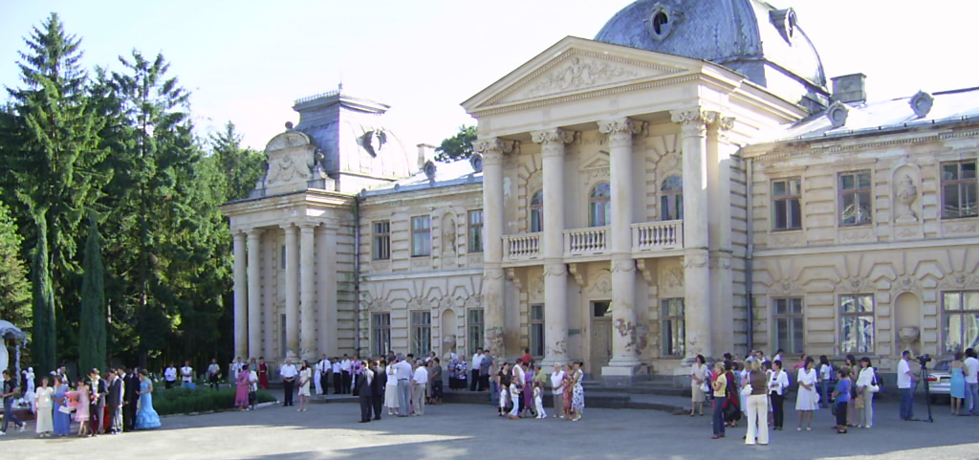
Наш навчальний заклад
Школа-інтернат була заснована у 1958 році. Спочатку вона мала назву загальноосвітньої середньої школи-інтернату. У 1978 році на основі загальноосвітньої школи-інтернату звичайного типу було створено Коропецьку обласну восьмирічну школу-інтернат, яка у 1985 році була реорганізована у Коропецьку середню школу-інтернат для дітей-сиріт і дітей, які залишилися без піклування батьків. Таку назву і статус школа носила до 01 вересня 2001 року. З цього часу вона мала назву обласної комунальної середньої школи-інтернату для дітей-сиріт і дітей, які залишилися без піклування батьків.
З вересня 2009 року школа-інтернат реорганізована в Коропецький обласний ліцей-інтернат з посиленою військово-фізичною підготовкою.

Slide 2

Яремчук юрій Миколайович
Класний керівник 11-Б класу Коропецького обласного ліцею-інтернату з посиленою військово-фізичною підготовкою
Монастириського району
Тернопільської області
Моє кредо:
пізнай самого себе і
допоможи в цьому
своїм учням

Slide 3
Проблема над якою працює
класний керівник:
Формування активної життєвої позиції через діяльність органів учнівського самоврядування

Slide 4

Самоврядування – один із головних принципів діяльності учнівської спільноти. Суть його полягає у реальній участі учнів в управлінні класу, ліцею. Досвід багатьох років доказує, що саме учнівське самоврядування – це не лише самостійне вирішення різноманітних питань, а й самостійне виконання, проведення, планування різноманітних заходів, відповідальність за яких несуть самі лідери – учні. Суттєвими рисами, якими наділені справжні лідери є: гнучкість, активність, ініціатива, дисципліна, добровільність, креативність, вихованість. Наш час потребує лідерів нової формації, людей компетентних, відповідальних, здатних мислити неординарно, генерувати нові ідеї та приймати нестандартні рішення. Ось чому головне завдання ліцею – знайти і підтримати учнівську молодь, чия життєва позиція спрямована на активну участь у громадському житті. Самоврядування школярів – необхідний компонент змісту сучасного виховання особи.

Slide 5
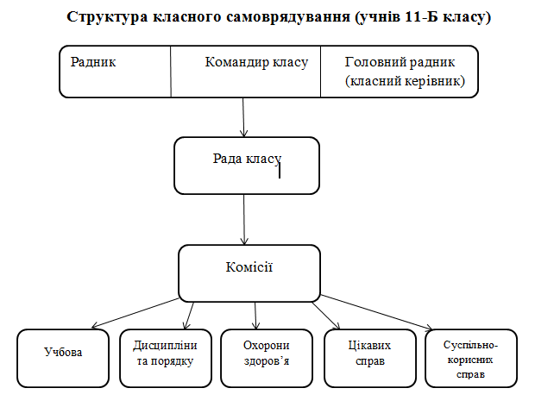

Виховувати особистість неможливо без широкого залучення учнів до управління ліцейними справами через діяльність в органах учнівського самоврядування

Slide 6
Завдання, які вирішує
учнівське саморядування
Сприяє навчальній та творчій діяльності учнів
Формує особистість з глибоко усвідомленою громадською позицією;
Забезпечує комплексний виховний вплив шляхом їх залучення до усвідомленої і систематичної участі у вирішенні важливих питань життя класу та ліцею
Формує ініціативну особистість, здатну приймати нестандартні рішення
Забезпечує захист прав і інтересів учнів
Створює широке поле можливостей для самореалізації
Виховує почуття власної гідності вчить досягати індивідуальну і суспільну мету
Відвертає дітей від асоціальних форм поведінки

Slide 7
Основні заповіді в діяльності учнівського
самоврядування 11-Б класу
Роби добро!
Поважай усіх, хто поряд
Допомагай іншим
Пізнавай себе і світ, роби життя цікавим і яскравим
Внось у життя ліцею нове, незвичайне
Захоплюй творчістю, навчанням – діяльністю.

Slide 8
Кодекс учня Коропецького ліцею-інтернату
Ввічливе та шанобливе ставлення до старших.
Суворе дотримання режиму навчального закладу.
Бережливе ставлення до майна ліцею.
Морально-етична поведінка в ліцеї, за його межами.
Відповідальне ставлення до взятих зобов’язань.
Відвідування ліцею.

Slide 9
Все, що не заборонено
кодексом учня
Що можна …
Творити
✵ Думати
✵ Обговорювати
Сперечатися
✵ Задавати питання
Розвивати свої здібності
✵ Висловлювати свої думки
✵ Поводити себе красиво

Slide 10
те,
що заборонено
кодексом учня
та засуджує
мораль
Що не можна …
Битися
Сваритися
Ламати та псувати майно
Заважати на уроці
Смітити будь – де
Порушувати форму одягу
Брутально вести себе
Палити

Slide 11

Змінюючи психологічний клімат в класі, класний керівник переорієнтує свою виховну роботу учнів на різноманітні види самостійної діяльності учнів, на пріоритет діяльності дослідницького пошуку, творчого характеру.
Метод проектів в позаурочний
час дозволяє учням:
Розвивати пізнавальні навички учнів та вміння самостійно використовувати свої знання;
Розвивати критичне та творче мислення;
Організувати змістовне проведення позаурочного часу;
Вивчати не тільки засоби, але й способи конкретної діяльності.

Slide 12
Формування навичок здорового
способу життя
Здоров’я
спорт
Свіже
повітря
режим
загартування
Здорове харчування
відпочинок
Здоровий спосіб життя
Здоров’я людини – багатство країни

Slide 13
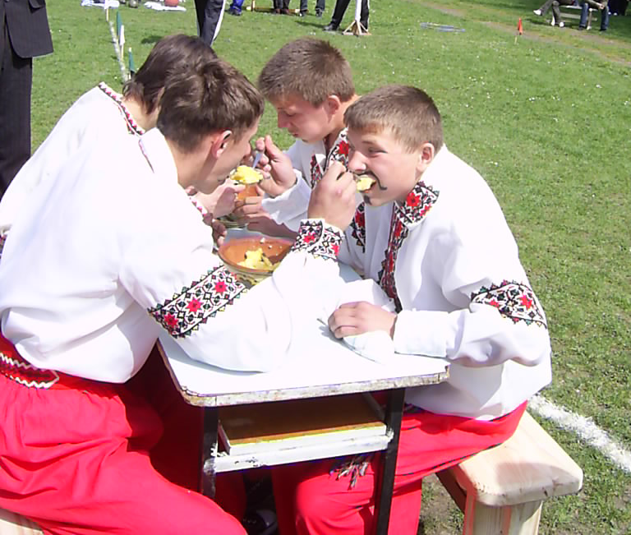
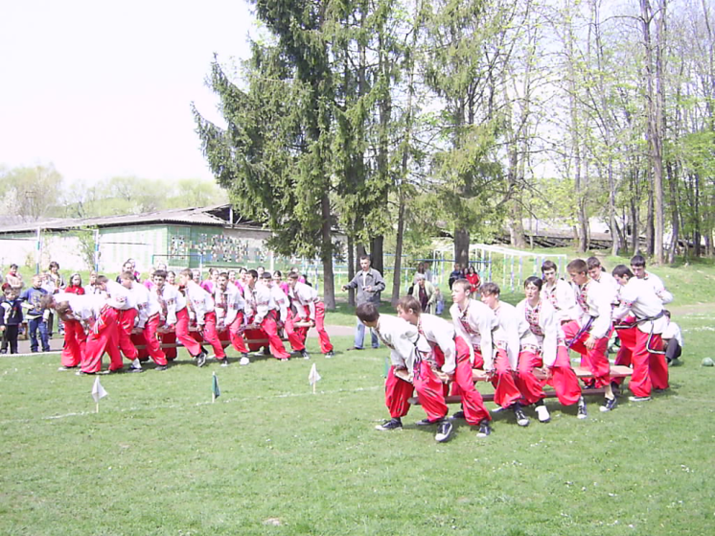
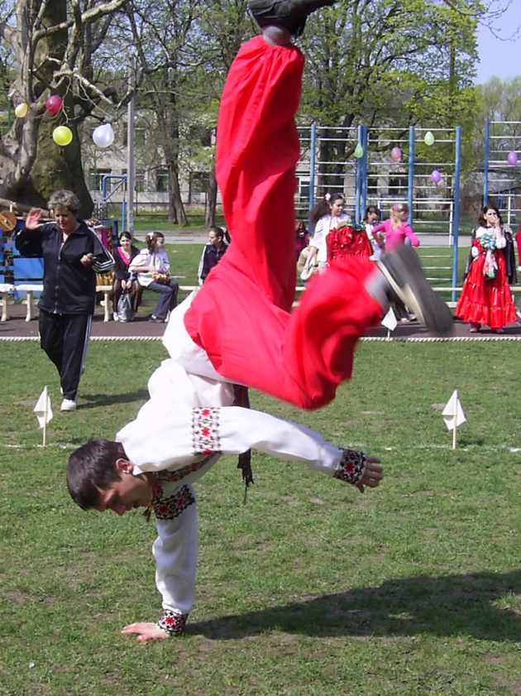
Традиційними в ліцеї-інтернаті стали Козацькі забави, під час проведення яких вихованці демонструють кмітливість, силу, витривалість та вправність. Дивлячись на їхні змагання, завзяття, ще раз переконуєшся, що козацькому роду нема переводу.

Slide 14
Робота з батьками
Для успішного функціонування виховної системи особистості дуже важливим є співпраця і партнерство з батьками.
Ліцей через учнів вливає на культуру деяких батьків: старшокласники протестують в сім’ях проти пияцтва, наркоманії, грубощів, борються за естетику побуту і культуру взаємовідносин між членами сім’ї.
Головне завдання сімейного виховання – гармонійний, всебічний розвиток дитини, підготовка її до життя в існуючих соціальних умовах, реалізації творчого потенціалу.
На моральному здоров’ї сім’ї будується педагогічна мудрість школи
В.О.Сухомлинський

Slide 15
Всеобуч батьків
Стилі спілкування між батьками і дітьми
Демократичний
Дружний тон, коректне направлення поведінки, допускаються диспути з приводу розпоряджень дорослого, не підкреслюється «керівне» положення дорослого.
Авторитарний
Короткі ділові розпорядження без пояснень. Не беруться до уваги почуття та емоції дитини, витримується дистанція між дорослими і дітьми
Ліберальний
Не даються вказівки та розпорядження, повне погодження з усіма діями дитини і домашніх, і взагалі дотримання в сім’ї принципу «Моя хата з краю»

Slide 16
Методична робота
Методична робота сьогодні – це різноманітна діяльність, спрямована на успішну організацію навчально-виховного процесу
Основні завдання
методичної роботи
Підвищення теоретичного, науково-методичного рівня класного керівника;
Озброєння класного керівника сучасними виховними технологіями та знаннями сучасних форм і методів роботи;
Координування, планування, організація, аналіз виховних заходів;
Сприяння становленню і розвитку системи виховної роботи класного керівника
Незмінними залишаються такі форми методичної роботи, як методична нарада, педагогічний університет. Але стрижнем методичної роботи є методичне об’єднання

